Slide 1

Федеральная служба по надзору в сфере образования и науки
Изменения в нормативно-правовом сопровождении процедуры государственной аккредитации образовательной деятельности
Измайлова Лемка Султановна,
к.п.н., директор
ФГБУ «Росаккредагентство»
Федеральное государственное бюджетное учреждение «Национальное аккредитационное агентство в сфере образования»

Slide 2

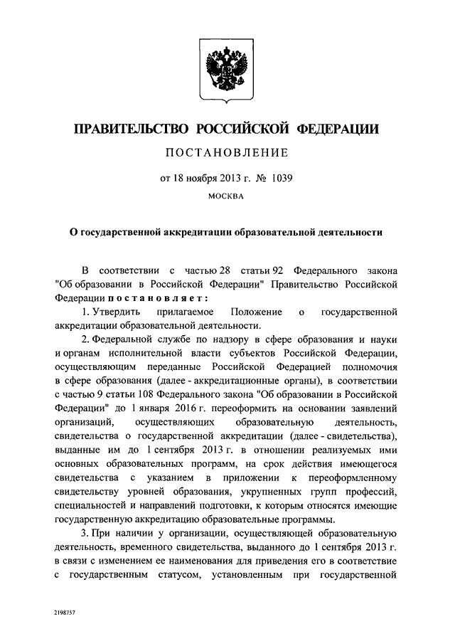
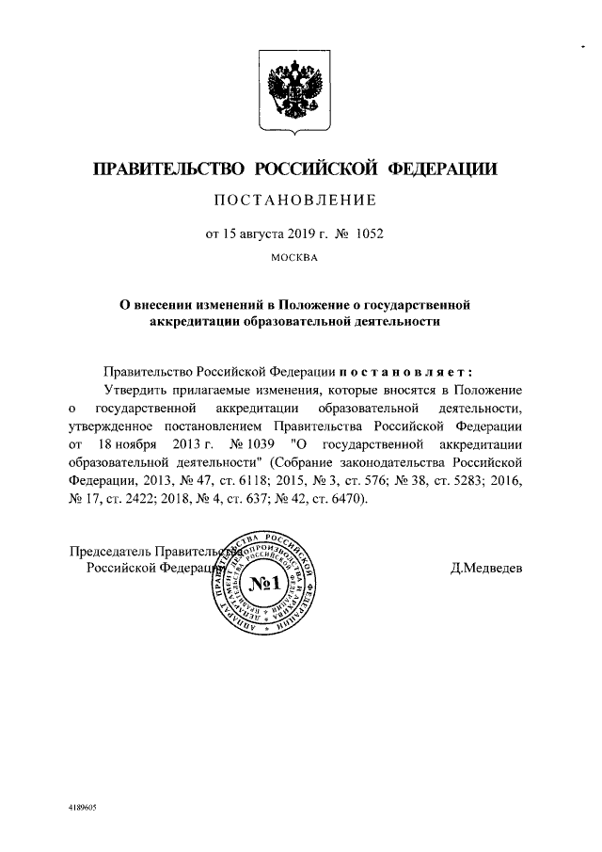

О государственной аккредитации
образовательной деятельности
Постановление Правительства
от 18.10.2013 № 1039
Вступили в силу 29.08.2019
Постановление Правительства от 15.08.2019 № 1052
О внесении изменений в Положение и государственной аккредитации образовательной деятельностью

Slide 3
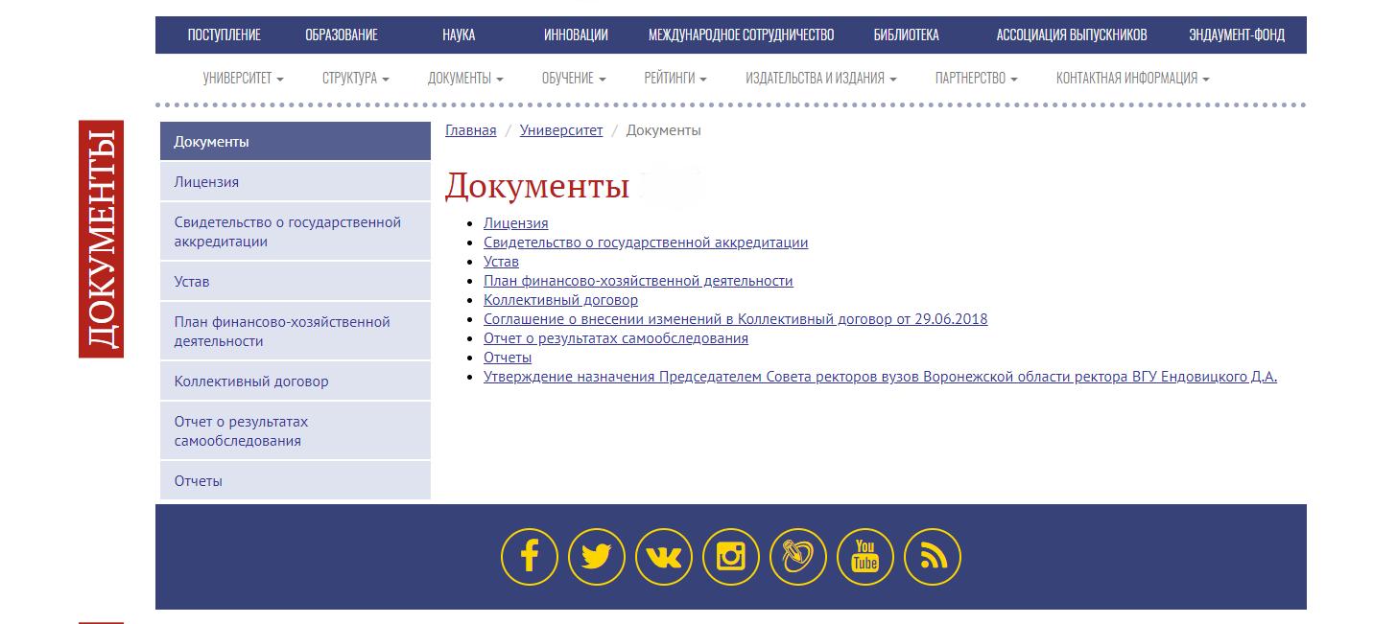


Размещение подписанных электронной подписью документов и материалов на официальном сайте образовательной организации
Документы и материалы, подписанные электронной подписью руководителя
8¹

Slide 4
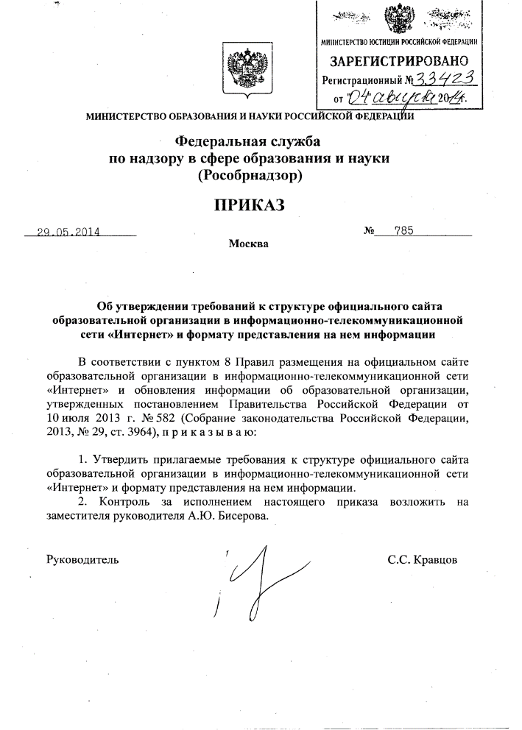
Требования к структуре официального сайта образовательной организации в информационно-телекоммуникационной сети «Интернет» и формату представленной на нем информации
(приказ Рособрнадзора от 29.05.2014 № 785 )
Специальный раздел «Сведения об образовательной организации» должен содержать следующие подразделы:
Основные сведения
Структура и органы управления образовательной организацией
Документы
Образование
Образовательные стандарты
Руководство. Педагогический (научно-педагогический) состав
Материально-техническое обеспечение и оснащенность образовательного процесса
8. Стипендии и иные виды материальной поддержки
9. Платные образовательные услуги
10. Финансово-хозяйственная деятельность
11. Вакантные места для приема (перевода)

Slide 5
Требования к размещению информации
(приказ Рособрнадзора от 29.05.2014 № 785)
Информация, указанная в пунктах 1 - 11, представляется на Сайте в текстовом и (или) табличном формате, обеспечивающем ее автоматическую обработку (машиночитаемый формат) в целях повторного использования без предварительного изменения человеком.
Все страницы официального Сайта, содержащие сведения, указанные в пунктах 1 - 11 настоящих Требований, должны содержать специальную html-разметку, позволяющую однозначно идентифицировать информацию, подлежащую обязательному размещению на Сайте. Данные, размеченные указанной html-разметкой, должны быть доступны для просмотра посетителями Сайта на соответствующих страницах специального раздела.

Slide 6



Изменения требований к комплектности документов
размещение документов, указанных в подпунктах «а», «г» и «д» пункта 8 и 10 Положения, на официальном сайте организации, с предоставлением ссылок на размещение документов в описи
договор о сетевой форме
договор о создании лабораторий
договор о создании кафедр и иных структурных подразделений
cведения о квалификации педагогических работников, которые имеют богословские степени и богословские звания
8, 10

Slide 7

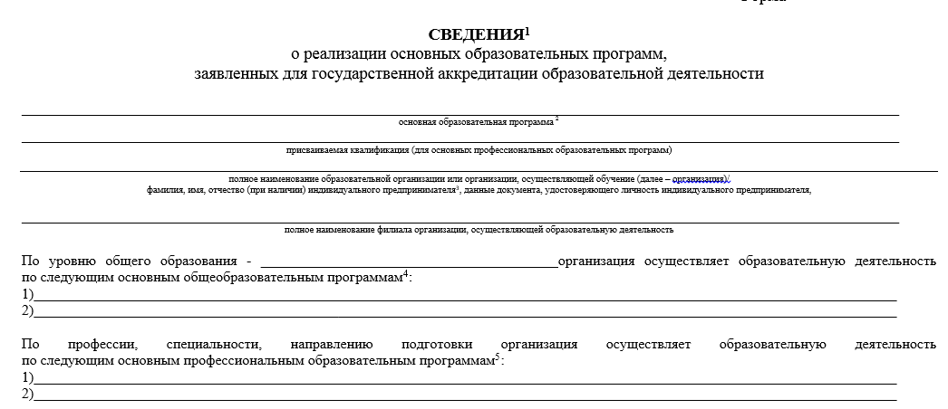
Изменения требований к форме сведений о реализации образовательных программ
единая форма сведений для всех уровней образования
сокращение объема представляемой информации
Основные разделы:
Раздел 1. Общие сведения
Раздел 2. Кадровые условия реализации основной образовательной программы
Раздел 3. Материально-технические условия реализации образовательной программы
Раздел 4. Сведения о проведенных в отношении основной образовательной программы процедур независимой оценки качества подготовки обучающихся и (или) профессионально-общественной аккредитации

Slide 8
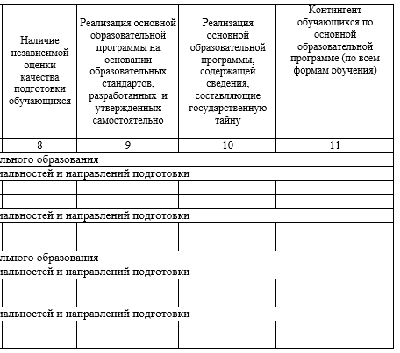
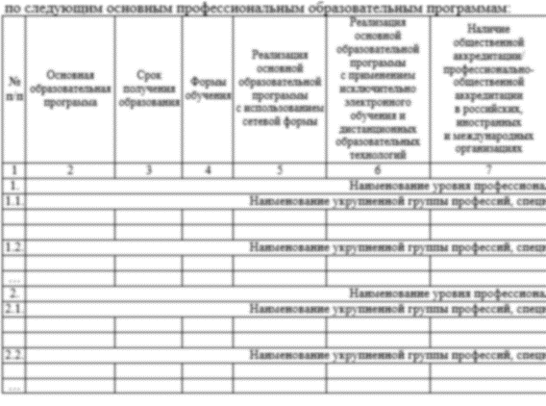
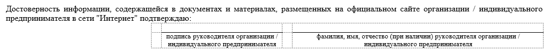
Основные изменения в форме заявления
графа наличие независимой оценки качества подготовки обучающихся;
графа реализация основной образовательной программы на основании образовательных стандартов, разработанных и утвержденных самостоятельно;
графа реализация основной образовательной программы, содержащей сведения, составляющие государственную тайну;
графа контингент обучающихся по основной образовательной программе (по всем формам обучения)
подтверждение достоверности информации в представленных документах и материалах.
8¹

Slide 9







Аккредитационная экспертиза
с выездом
Аккредитационная экспертиза проводится с выездом экспертной группы в организацию, осуществляющую образовательную деятельность, или в ее филиал, если иное не предусмотрено Положением о государственной аккредитации образовательной деятельности.
33

Slide 10



Аккредитационная экспертиза
без выезда
по решению аккредитационного органа, если образовательная деятельность по реализации образовательных программ, заявленных для государственной аккредитации, осуществляется:
российской образовательной организацией, расположенной за пределами территории Российской Федерации;
организацией, осуществляющей образовательную деятельность, указанной в пункте 7 части 1 статьи 6 Федерального закона
"Об образовании в Российской Федерации", за исключением организаций, осуществляющих образовательную деятельность по не имеющим государственной аккредитации образовательным программам
и получающих свидетельство о государственной аккредитации образовательной деятельности впервые,
образовательной организацией, созданной в соответствии с международным договором Российской Федерации и осуществляющей образовательную деятельность за пределами территории Российской Федерации;
иностранной образовательной организацией, осуществляющей образовательную деятельность за пределами территории Российской Федерации;
а также организаций, осуществляющих образовательную деятельность по образовательным программам, содержащим сведения, составляющие государственную тайну
организацией, осуществляющей образовательную деятельность и переоформляющей свидетельство о государственной аккредитации в отношении ранее не аккредитованных образовательных программ, за исключением образовательных программ, содержащих сведения, составляющие государственную тайну.
35

Slide 11


Экспертная группа использует в работе
Документы и материалы за период, соответствующий сроку получения образования по образовательной программе.
Указанные документы и материалы могут представляться в форме электронного документа, подписанного электронной подписью, в том числе на электронном носителе.
При проведении аккредитационной экспертизы с выездом в организацию, экспертная группа вправе ознакомиться с оригиналами документов и материалов, размещенных на официальном сайте организации, осуществляющей образовательную деятельность, в сети "Интернет", для подтверждения их достоверности.
НЕ ДОПУКСКАЕТСЯ:
запрос от организации документов и материалов, не включенных в перечень документов и материалов, установленный Рособрнадзором.
запрос материалов на бумажных носителях в случае их хранения в электронных системах организации в форме электронного документа, подписанного электронной подписью руководителя.
36

Slide 12

АКТ о непредставлении документов
подписывается экспертом и руководителем экспертной группы
прилагается к отчету эксперта об аккредитационной экспертизе
ставится собственноручная отметка об ознакомлении руководителя организации/уполномоченного представителя
( экспертиза с выездом)
Акт должен содержать:
фамилию, имя, отчество руководителя организации/уполномоченного представителя;
фамилию, имя, отчество лица, являющегося членом экспертной группы, запросившего документы и материалы;
дату направления запроса о представлении документов;
перечень документов, не представленных по письменному запросу
о представлении документов;
дату составления.
36²

Slide 13







При выявленных нарушениях
Эксперт при проведении аккредитационной экспертизы выявляет несоответствие
Организация имеет право устранить несоответствие в течение 5 дней со дня получения информации
В случае не устранения несоответствий
Информирует руководителя организации
Информирует руководителя экспертной группы
Отрицательное заключение
В случае устранения несоответствий
Положительное заключение + информация о внесении изменений
39¹

Slide 14

Отрицательное заключение
экспертной группы содержит:
б) сведения о выявленных при проведении аккредитационной экспертизы и не устраненных в ходе проведения аккредитационной экспертизы несоответствий содержания и (или) качества подготовки обучающихся по заявленным для государственной аккредитации образовательным программам требованиям федеральных государственных образовательных стандартов в части:
структуры основных образовательных программ и их объема;
кадровых и материально-технических условий реализации образовательных программ;
результатов освоения образовательных программ.
а) сведения о непредставлении организацией, осуществляющей образовательную деятельность, или ее филиалом члену экспертной группы или ее руководителю документов и (или) материалов в соответствии с подпунктом "б" пункта 36 настоящего Положения;
49¹

Slide 15

Заключение экспертной группы
Акт
о результатах проведенной экспертизы
Решение аккредитационного органа
составляет руководитель экспертной группы на основании отчетов экспертов
содержит выявленные несоответствия (подробное описание)
Информация о внесении изменений , устраняющие выявленные несоответствия и копии документов
составляет работник аккредитационного органа (Рособрнадзора)
содержит выводы о соответствии и несоответствии содержания и качества подготовки обучающихся в организации
о государственной аккредитации
или
об отказе в государственной аккредитации
59

Slide 16
Должна быть проведена в течение 3 лет
до дня подачи заявления
Независимая оценка качества подготовки обучающихся
Требования к юридическим лицам,
выполняющим независимую оценку качества:
а) используют при проведении независимой оценки качества подготовки обучающихся оценочные средства, получившие рекомендации федерального учебно-методического объединения в соответствии с типовыми положениями об учебно-методических объединениях в системе образования и (или) согласованных советом по профессиональным квалификациям (при наличии);
б) относятся организаций к общероссийским или иным объединениям работодателей, ассоциациям (союзам) или иным организациям, представляющим и (или) объединяющим профессиональное сообщество в профессиональной области;
в) привлекают для проведения независимой оценки качества подготовки обучающихся экспертов, квалификация которых соответствует уровням образования и профессиям, специальностям и направлениям подготовки, в отношении которых проводится указанная оценка.
Возможно проведение аккредитационной экспертизы без выезда по решению аккредитационного органа организацией, в отношении которой имеются сведения о проведенной независимой оценке качества подготовки обучающихся по заявленным для государственной аккредитации образовательным программам, учитываемые при государственной аккредитации в порядке, установленном разделом V1 Положения.
58

Slide 17
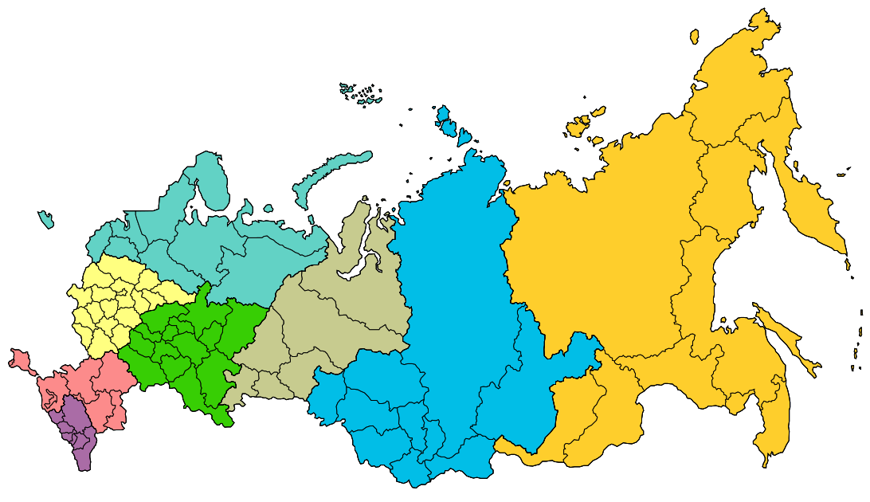
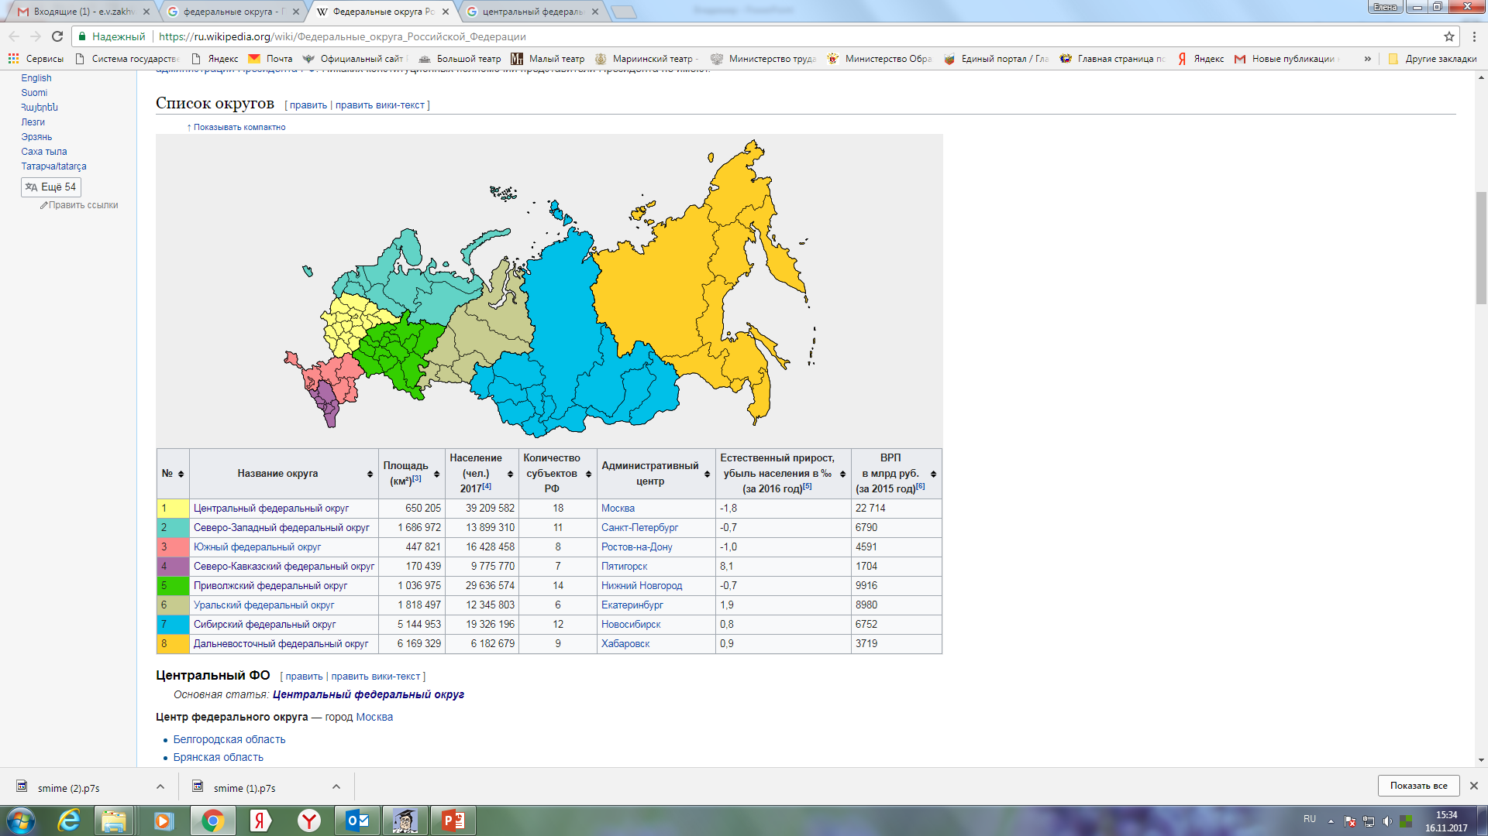
Количество аккредитованных экспертов по федеральным округам
Срок действия аккредитации эксперта и экспертной организации – 5 лет (п.28)
Всего экспертов Рособрнадзора – 1784,
в т.ч. за пределами РФ – 12.
из них:
докторов наук – 383
кандидатов наук – 1250
без ученой степени – 151
профессоров – 215
доцентов – 1061
старших научных сотрудников – 2
без ученого звания – 506
169
127
524
109
229
312
118
184

Slide 18






Экспертные организации
Общероссийская общественная организация
«Медицинская Лига России» (МЛР)
13 октября 2017 года
повторно присвоен статус экспертной организации.
224 эксперта
«Национальный аккредитационный совет делового и управленческого образования» (Ассоциация объединений и организаций «НАСДОБР»)
10 января 2019 года
повторно присвоен статус экспертной организации.
74 эксперта
Общероссийская общественная организация
«Российский Союз Молодежи»
13 июня 2019 года
повторно присвоен статус экспертной организации.
27 экспертов
Общество с ограниченной ответственностью
«Институт контроля качества и аккредитации образовательных программ в сфере культуры и искусства»
11 июля 2018 года
присвоен статус экспертной организации.
80 экспертов
Автономная некоммерческая организация «Экспертный центр Ассоциации юристов России по оценке качества и квалификации в области юриспруденции»
18 июля 2019 года
присвоен статус экспертной организации.
37 экспертов

Slide 19


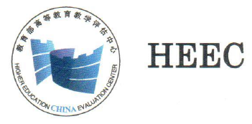


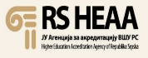

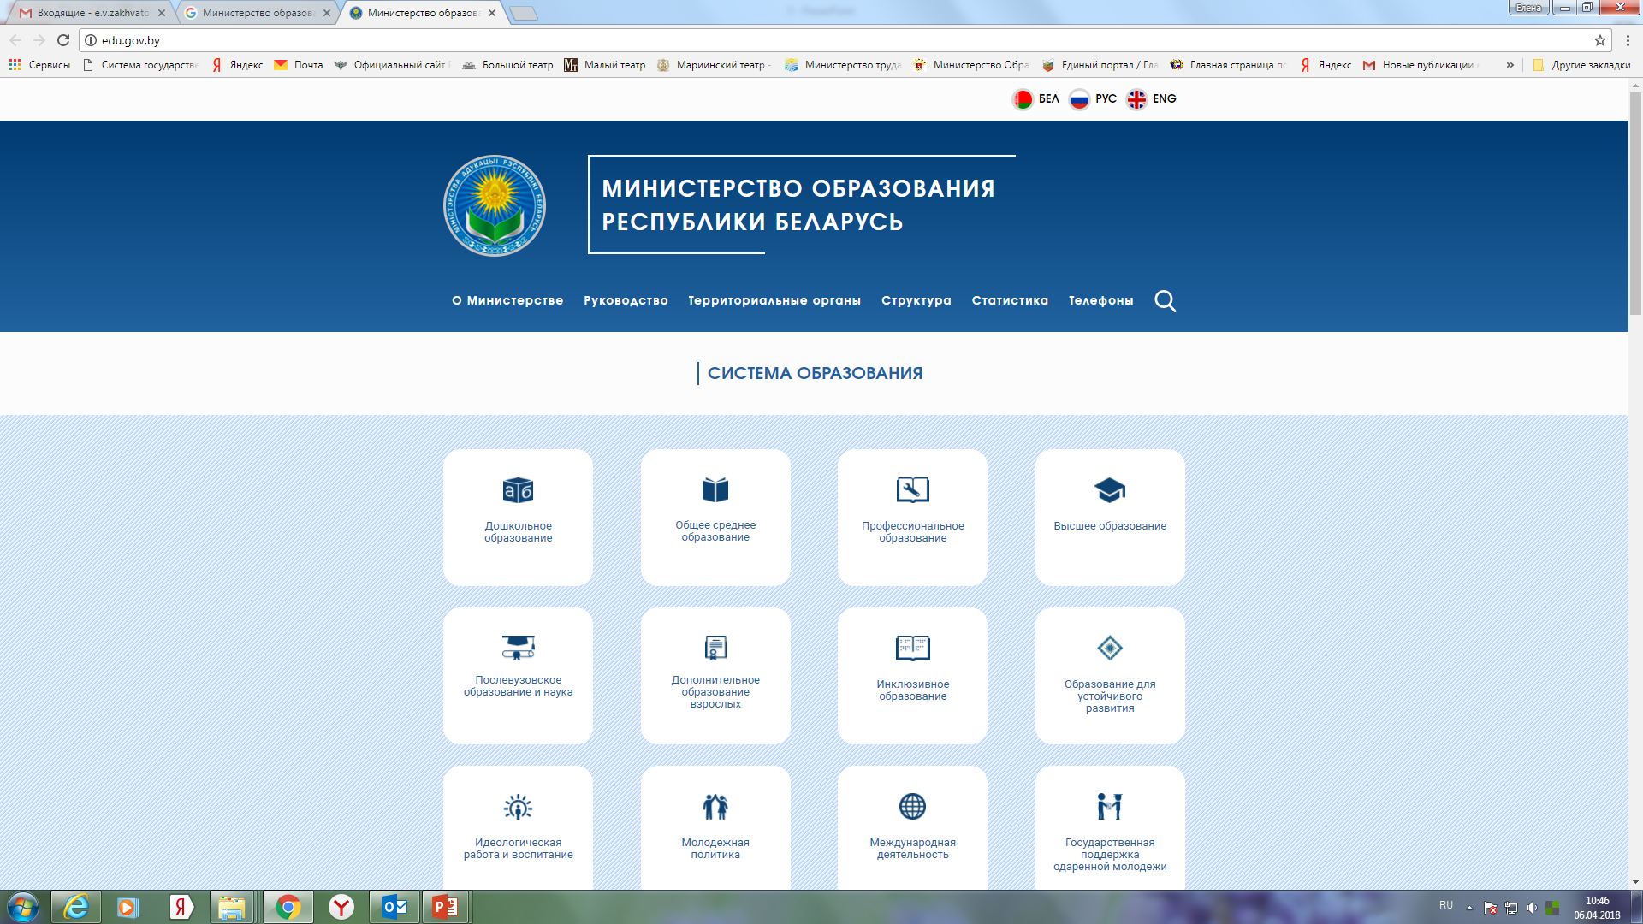

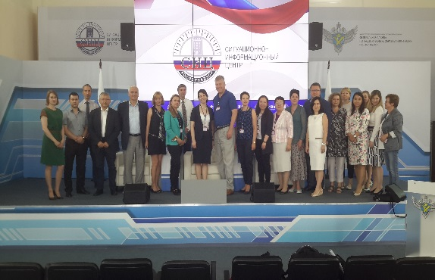


Международное сотрудничество
Подписаны соглашения о сотрудничестве и взаимодействию в целях обеспечения (гарантии) качества высшего образования в Европейском пространстве с:
Независимым аккредитационным агентством (EdNet, Кыргызстан);
Центром оценки высшего образования КНР
Национального агентства гарантии качества профессионального образования (ANACIP, Молдова).
Агентством по аккредитации программ в области инженерии, информатики, естественных наук и математики (ASIIN, Германия)
Фондом международной аккредитации программ в области бизнес- администрирования (FIBAA, Германия)
Центром оценки качества высшего образования (SKVC, Литва)
Независимым казахстанским агентством по обеспечению качества в образовании (IQAA, Казахстан)
Независимым агентством аккредитации и рейтинга Республики Казахстан (HAAP, Казахстан).
Национальным центром гарантии качества профессионального образования (ANQA, Армения);
Аккредитационное агентство высшего образования Республики Сербия
Проект соглашения о государственной аккредитации между Министерством образования Республики Беларусь и Рособрнадзором

Slide 20




Развитие личного кабинета заявителя ИС ГА
Новая форма заявления
Изменение табличной формы ввода образовательных программ
Заполнение образовательных программ в табличной форме из лицензии
Формирование (печать) заявления по новой форме
Предоставление ссылок на документы, расположенных на площадке заявителя (официальный сайт, ЭИОС)
Формирование платёжного поручения при печати заявления
(включая генерацию УИН)
Подписание документов электронной подписью непосредственно
в личном кабинете
Выдача свидетельств и приложений в электронной форме
Формирование электронного аккредитационного дела

Slide 21
Проведение обучающих мероприятий
ДПО
(повышение квалификации)
Семинары
в г. Москве
Вебинары
г. Самара
16-19.09 (дист.)
20-21.09 (очный)
29-30.08 Практико-ориентированный семинар
31.10
«О новых требованиях к структуре и формату размещения информации на официальном сайте»
05.10 Семинар (бесплатный)
г. Барнаул
11.10 (дист.)
14-15.10 (очный)
08.10 Семинар (бесплатный)
07.11 Практико-ориентированный семинар
г. Тюмень
11-14.11 (дист.)
15-16.11 (очный)
12.12
«О требованиях к структуре и формату размещения информации на официальном сайте»
07.11 Практико-ориентированный семинар
г. Москва
02-03.12 (дист.)
05-06.12 (очный)
21-22.11 Практический семинар
20.12 Практический семинар.
Итоги 2019 года

Slide 22


16-21 сентября 2019 года Программа ДПО
(повышение квалификации)
Благодарю за внимание
info@msk.nica.ru
www.nica.ru
«Разработка и реализация основной образовательной программы в соответствии с требованиями ФГОС»

